Slide 1
COOKING GAME
Maciuca Emma
Navodaru Denisa
Nichita Iulia
Diaconu Horia

Slide 2
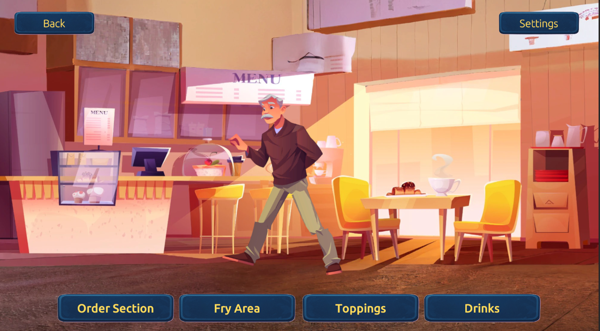
Ideea aplicatiei
Cooking Game este un joc destinat platformelor de pc care simulează experiența de a fi bucătar într-un restaurant ce servește gogoși. Acest joc va implementa fiecare pas necesar pentru a face o gogoasă. Cu cât vom crește în nivel , cu atât gogoșile vor fi mai personalizate si răbdarea clienților va scădea . Publicul acestui joc va fi de la copii pana la adulți care caută un joc casual si captivant.

Slide 3
Arhitectura aplicatiei
1. Structura principală a proiectului
Proiectul este organizat în mai multe module independente, după principiul MVC (Model-View-Controller), pentru a asigura o bună separare între logică, interfață și date.
Model (Date) – conține clase pentru rețete, ingrediente, comenzile clienților și starea progresului.
View (UI) – meniuri, butoane, animații, și afișaje vizuale.
Controller (Logică de joc) – controlează interacțiunile dintre utilizator și joc.
2. Scene Unity
Jocul este împărțit în mai multe scene:
Main Menu – meniul principal, setările, selectarea nivelului.
Gameplay – scena principală a gătitului.
Game Over / Victory – afișează scorul și opțiuni de reluare.
3. Sisteme și componente
Sistem de UI: construit cu Canvas-uri, folosind Unity UI Toolkit și animații pentru tranziții fluide.
Sistem de rețete: folosește Scriptable Objects pentru stocarea rețetelor și ingredientelor, facilitând reutilizarea și modificarea lor.
Sistem de input: compatibil cu touch, mouse și tastatură (în funcție de platforma de lansare).
Sistem de salvare: folosește PlayerPrefs sau un sistem personalizat de serializare JSON pentru salvarea progresului.
Audio Manager: gestionează efectele sonore și muzica de fundal, cu control al volumului.
Game Manager: componentă centrală care gestionează stările jocului, scorul, timpul și tranzițiile între scene.

Slide 4

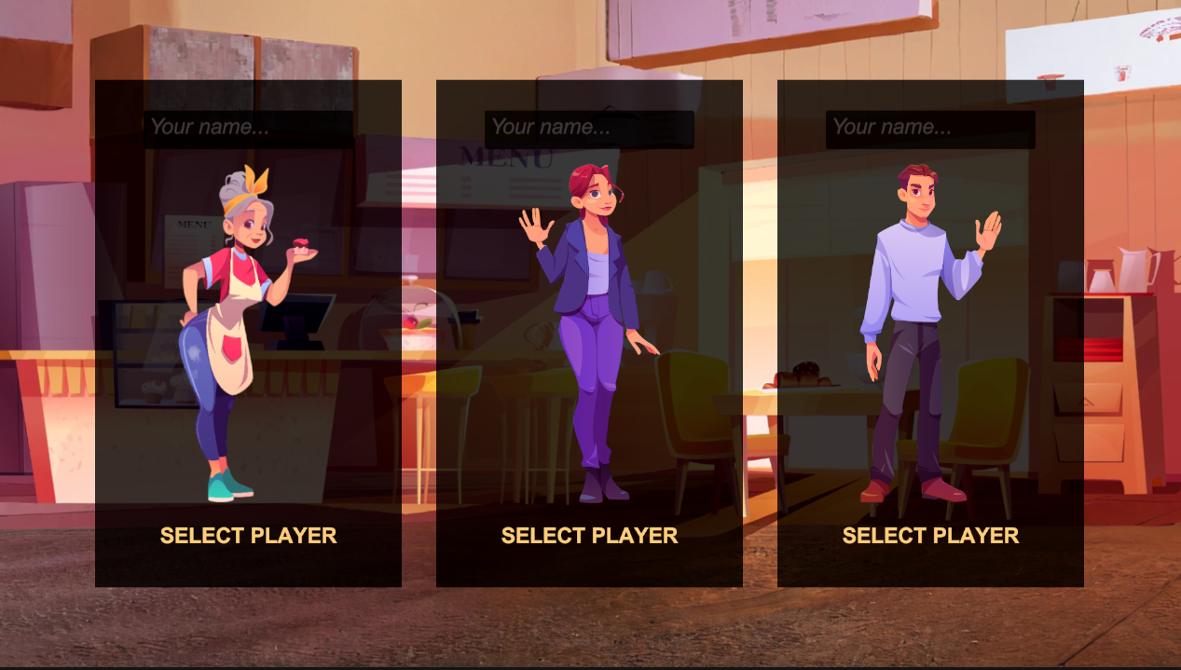
Partea interesanta
Partea interesantă a proiectului constă în modul în care am structurat jocul pentru a fi ușor de extins și întreținut, folosind concepte precum Scriptable Objects, Event System și State Machines în Unity. Deși proiectul se află încă într-un stadiu incipient, plănuim să includem și o funcționalitate prin care utilizatorul își poate crea un profil personal, care va salva automat progresul realizat în joc.

Slide 5
Partea dificila
Părțile dificile pe care le-am întâmpinat au fost:
Alegerea tehnologiilor potrivite (ce tehnologii să folosim și care ar fi mai eficiente);
Organizarea echipei (stabilirea sarcinilor pentru fiecare membru, ce putem face în paralel etc.);
Învățarea platformei Unity.

Slide 6
CE A MAI RAMAS DE FACUT ???
Realizarea gameplay-ului (interacțiunea cu jucătorul – de exemplu, gătitul gogoșii);
Implementarea sistemului de scor (partea de back-end);
Salvarea progresului utilizatorului;
Crearea și gestionarea profilului utilizatorului;
Testarea aplicației și identificarea eventualelor bug-uri.

Slide 7
MIC DEMO
https://drive.google.com/file/d/1q-a7pGYzQahxvCrngK9AOYfD8rDRGZ0g/view?usp=drive_link

